Slide 1
חוויית משתמש נגישה בגלישה באתרי אינטרנט
אילנה בניש
מורשת נגישות השירות
ייעוץ, הדרכה והטמעת נגישות
Benish.ilana@gmail.com
050-7100367
נגישות אינטרנט וטכנולוגיות המידע

Slide 2
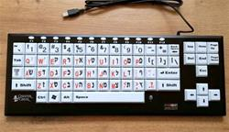
מכנים משותפים של טכנולוגיות מסייעות בקריאה וגלישה ברשת
מקשי קיצור במקלדת | אנשים עם לקות ראייה חמורה הנעזרים בתוכנות הגדלה המשלבות הקראה ושליטה בממשק באמצעות מקשי קיצור במקלדת מוגבלות מוטורית בידיים
הגדלת ממשק המשתמש | מוגבלות בראייה מוגבלות מוטורית
סיוע בהקראת טקסט | מוגבלות בראייה מוגבלות מוטורית מוגבלות קוגניטיבית

Slide 4
רגע ! מה זה?!
שלח

Slide 5
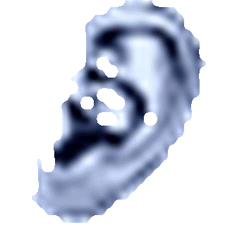
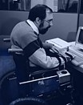
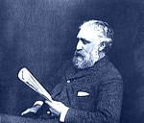
עקרונות השוויון, ההכלה והרצף
השתתפות שוויונית ופעילה בכל תחומי החיים באופן עצמאי ומכבד
הכלה: מתן שירות לאנשים עם מוגבלות יינתן באותו מרחב בו ניתן השירות לכלל הציבור
אספקת התאמות סבירות להגעה, לניידות וקבלת שירות
גמישות: אספקת מגוון אמצעי עזר להתאמות נגישות / הסדרי נגישות
רצף: ביצוע פעולות ברצף מלא ובשלמות - וללא הפרעות, במאמץ ובזמן סביר

Slide 6
דוגמאות והמלצות לעמידה בעקרונות הרצף בשירותי האינטרנט

Slide 7
עיצוב נגיש
אנשים עם לקות ראייה זקוקים לניגודיות גבוהה וברורה בין צבע טקסט לצבע רקע
אנשים עם לקות ראייה חמורה זקוקים לניגודיות גבוהה במיוחד – כתב לבן על רקע כחול כהה או שחור ובדרך כלל משנים את ההגדרות ברמת מערכת ההפעלה
ממשקי משתמש בכלל, אתרי מובייל ואפליקציות שמישים יותר בתאורה חזקה ובשמש
עיקרון 1 תפיסה
הנחיה 1.4 הבחנה
קריטריון 1.4.3 ניגוד מינימום

Slide 8
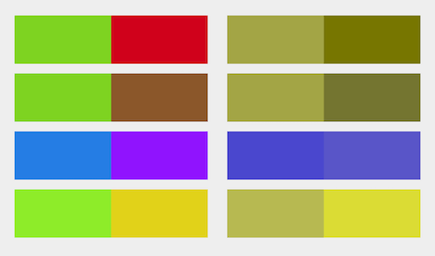
עיצוב נגיש לעיוורון צבעים הימנעו משילובי הצבעים הבאים ירוק אדום כחול סגול ירוק כחול ירוק בהיר צהוב כחול אפור ירוק אפור

Slide 9
מה חדש בכותרות
אנשים ללא לקות ראייה סורקים אתרים למציאת כותרות
עבור אנשים עם לקות ראייה חשוב שכותרות יהיו מודגשות
עבור אנשים עם עיוורון מוחלט חשוב שכל כותרת תהייה מתוייגת בתג h בהתאם לסדר ההיררכי שלה באתר
עבור אנשים עם לקות ראייה, אנשים עם מגבלה מוטורית בידיים הנעזרים במקלדת בלבד – חשוב שכל כותרת המסומנת כקישור תקבל מאפיין חזותי נוסף כשמוקד המקלדת נמצא בפוקוס
עיקרון 2 תפעוליות
הנחיה 2.4 ניווט נוח
קריטריון 2.4.6 כותרות ותוויות
קריטריון 2.4.10 כותרות לקטעים
עיקרון 1 תפיסה
הנחיה 1.3 גמישות
קריטריון 1.3.1 מידע וקשרים

Slide 10
סרטון: כותרות חדשות גוגל בניגודיות גבוהה

Slide 11
נגישות בטפסים מקוונים
מתן אפשרות לדלג לתוכן מרכזי בעמוד הטופס
מתן כותרת לטופס המקוון
מתן הוראות למילוי הטופס
שדות קלט יכללו Labels
עיצוב גבול לשדות קלט מסוג טקסט
כפתור ה"שלח" יכיל Label
עיקרון 2 תפעוליות
הנחיה 2.4 ניווט נוח
קריטריון 2.4.1 עקיפת קטעים חוזרים
קריטריון 2.4.6 כותרות ותוויות
קריטריון 2.4.10 כותרות לקטעים
עיקרון 4 יציבות טכנולוגית
הנחיה 1.4 תאימות
קריטריון 4.1.2 שם תפקיד וערך
עיקרון 3 נהירות
הנחיה 3.3 עזרה בהזנת קלט
קריטריון 3.3.2 תוויות או הוראות

Slide 12
כפתורים נגישים לכל תוכנות קוראות המסך ולמשתמשי מקלדת
כפתורים סטנדרטיים
<input type="submit" name="submit" value="Submit Search">
כפתור תמונה
<input type="image" name="submitbutton" alt="search" src="submit.png">

Slide 13
סרטון טופס צור קשר נגיש באתר נגיש – תבונה עיסקית ומחויבות חברתית

Slide 14
מידע וקשרים - מבנה ורצף
תגים סמנטיים ניתן להוסיף לכל אזור תוכן באתר כגון:
פרסומות
תפריטים ותפריטי משנה
תפריטי צד
מאמר
אזור תוכן משלים
כשהעמוד אינו מחולק לאזורים בעלי משמעות – קוראי מסך עשויים שלא להבין את מבנה האתר וההקשרים
מתוך
עיקרון 1 תפיסה
הנחיה 1.3 גמישות
קריטריון 1.3.1 מידע וקשרים
רמה A

Slide 15
סרטון: גלישה באתר נגיש – תבונה עיסקית ומחויבות חברתית

Slide 16
נסו בעצמכם Tab Test בזמן פיתוח יש לבדוק שניתן לנווט לכל הרכיבים מסוג קישורים ופקדי טפסים באמצעות מקלדת בלבד בהתאם לסדר הרכיבים המוצג על גבי המסך או בהתאם לסדר הפעולות שיש לבצע בטפסים מקוונים

